Slide 1
DOCUMENTO ARQUITECTÓNICO
Sistema de Gestión de Asistencia y RRHH SaaS
Diseño cloud-native de nivel corporativo para alta concurrencia y escalabilidad global.

Slide 2


CONTEXTO OPERATIVO
El Desafío Técnico
Concurrencia extrema: Picos masivos de usuarios simultáneos a las 8:00 AM.
Hardware IoT: Conexión permanente con relojes biométricos de múltiples marcas.
Cálculo intensivo: Procesamiento en tiempo real de horas extras y turnos complejos.

Slide 3
El Stack Tecnológico Definitivo
Frontend Web
App Móvil
React + Next.js con tipado estricto.
React Native con sincronización offline-first.
Core API
Persistencia
C# .NET 8 para procesamiento pesado.
PostgreSQL + Redis para colas masivas.

Slide 4
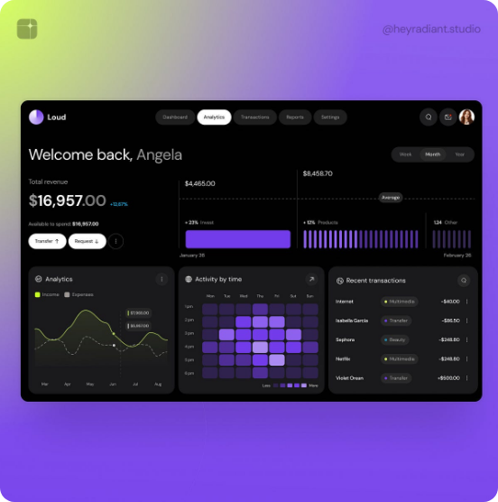
Capa de Interacción
Sinergia total bajo el ecosistema React.
Panel Web (RRHH)
Next.js para estructuración estricta.
TypeScript para prevención de errores.
Grillas masivas de datos financieros.
App Móvil (Terreno)
Arquitectura offline-first con SQLite local.
Geolocalización GPS obligatoria.
Validación nativa por biometría/FaceID.

Slide 5





Flujo de Tolerancia a Fallos
Procesamiento seguro durante picos masivos de 8:00 AM.
1. Redis Queue
2. C# Core
3. PostgreSQL
Captura instantánea en memoria RAM. Cero pérdida de datos.
Extracción ordenada. Ejecución de matemáticas y reglas complejas.
Escritura definitiva. Transaccionalidad financiera asegurada.

Slide 6

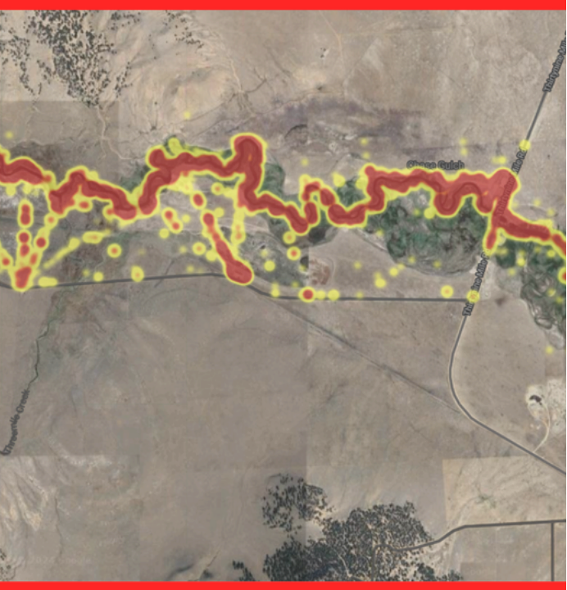
PostgreSQL + PostGIS
Precisión Espacial Inmutable
Integridad Financiera
Motor transaccional estricto para proteger cálculos de nómina.
Auditoría Transparente
Trazabilidad de cada alteración de marcación.
PostGIS Geofencing
Validación instantánea de coordenadas contra perímetros asignados.

Slide 7

Ruta de Despliegue en la Nube
Dockerización Universal
01
Empaquetado idéntico para desarrollo local y producción.
02
Lanzamiento Linux VPS
Hosting económico inicial mediante Docker Compose.
Migración a AWS ECS
03
Escalado automático delegando contenedores y bases a Amazon.

Slide 8

Estrategia Monorepo
Un solo repositorio gestionado con Turborepo.
Compartiendo interfaces, reglas y validaciones entre web y móvil.
PREPARADOS PARA INICIAR EL CÓDIGO

Slide 9




Image Sources
https://images.stockcake.com/public/d/4/0/d402f454-ad78-4547-ae4c-a9b54c3f8195_medium/digital-technology-design-stockcake.jpg
Source: stockcake.com
https://cdn-images-1.medium.com/max/1600/0*7ZEt9p7-0rKVgeRX.jpg
Source: muz.li
https://storage.ghost.io/c/ed/6f/ed6fb979-747a-457f-83e8-aaf920e598c8/content/images/size/w1200/2024/07/citydata_visits_heatmaps_header.png
Source: blog.citydata.ai
https://images.stockcake.com/public/b/5/3/b5348495-1e88-415f-86f0-5ea07769e4d0_large/cloud-computing-concept-stockcake.jpg
Source: stockcake.com

